Slide 1
내리막길

Slide 2
문제 정리
M × N 크기의 격자판이 있고, 각 격자에 적힌 수들이 주어진다
맨 왼쪽-위 시작 지점에서 시작하여, 상하좌우로 이동하여 맨 오른쪽-아래 도착지점으로 이동한다
단, 이동할 때 격자에 적힌 수가 감소하게 이동할 때 시작 지점에서 도착 지점으로 가는 경우의 수를 구하는 문제다
적힌 수가 감소하게끔 이동하므로, 싸이클이 존재하지 않는다.

Slide 3
Dynamic Programming
D[i][j] = 시작 지점에서 시작하여 (i, j)까지 올 때, 경우의 수
D[1][1] = 1
D[i][j] = Sum of D[y][x]
단,(y, x)는 (i, j)와 상하좌우 중 하나로 인접해 있으며 A[y][x] > A[i][j]
Memoization 쓰기 딱 좋은 문제!

Slide 4
주의해야할 점
답이 매우 클 수 있으므로 1,234,567로 나눈 나머지를 출력해야한다
DP 배열을 다 계산하고 출력할 때만 나머지 연산을 하면 안된다
중간 계산 과정 중에 항상 나머지 연산을 하라
D[i][j] = (D[i][j] + D[y][x]) % MOD

Slide 5
Memoization 활용법
Memoization 없이 이 문제를 해결하려면 격자 칸에 적힌 값을 내림차순으로 정렬해야한다
코딩도 비교적 복잡하고 시간복잡도 또한 늘어남

Slide 6
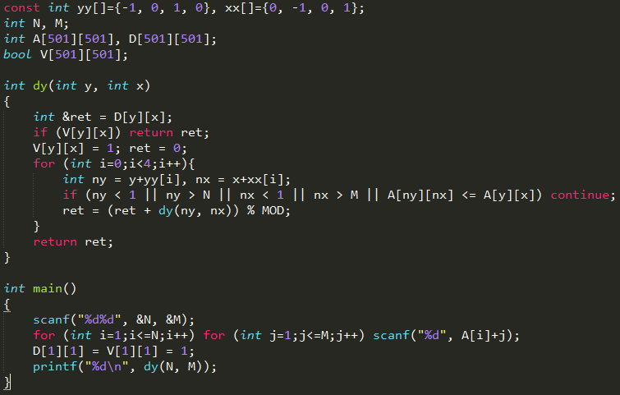
Memoization 활용법

Slide 7
복잡도 분석
Memoization을 활용하여 DP를 구현하면
시간복잡도 : O(MN)

